Slide 1
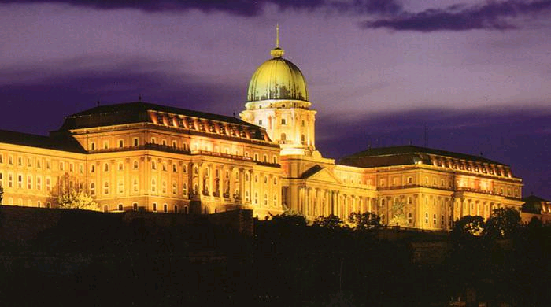
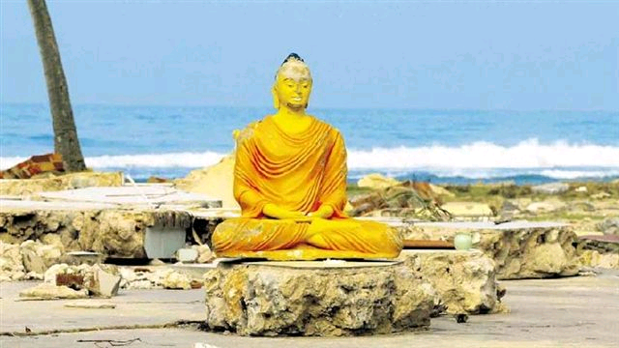
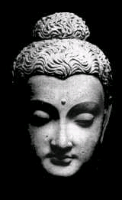
BUDIZEM

Slide 2
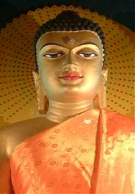
Sidharta Gautama ali Buda

Slide 3
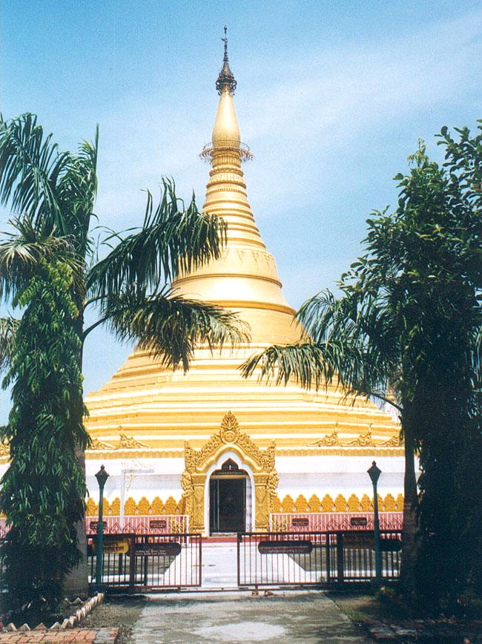
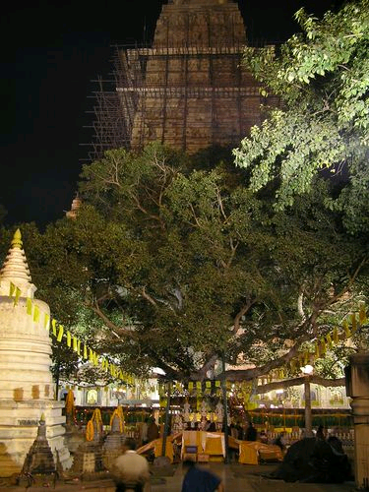
Rojstni kraj
je Lumbini,na
sliki pa je njegova
rojstna stavba.
Razsvetljenje je
doživel pod figovcem
v kraju Bodh Gaja .
Umrl je v kraju Kušinara približno leta 478 ali 487 pr. n. št.

Slide 4
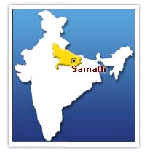
TEMELJNI NAUKI
Buda je svoje neodkrito znanje razlagal skupini menihov v Sarnathu.
Njegovi nauki
so zapisani,
kot Tri splošne
resnice,
Štiri vzvišene resnice in Osmero pot

Slide 5
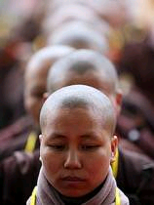
MENIHI PRI MOLITVI

Slide 6
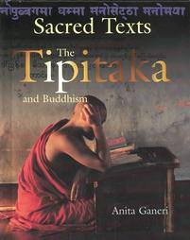
SVETE KNJIGE
Tipitaka (Tri košare) zbirka Budovih naukov. Napisana je bila okoli 1. st. pr. n. š. v Šrilanki.

Slide 7
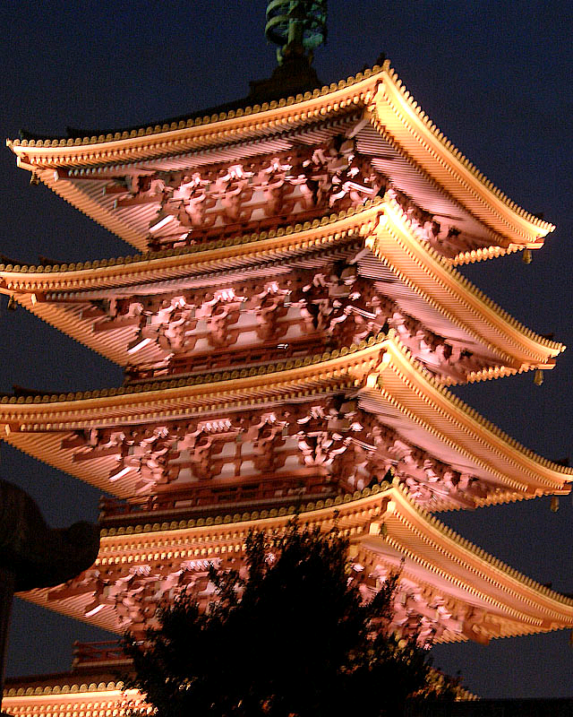
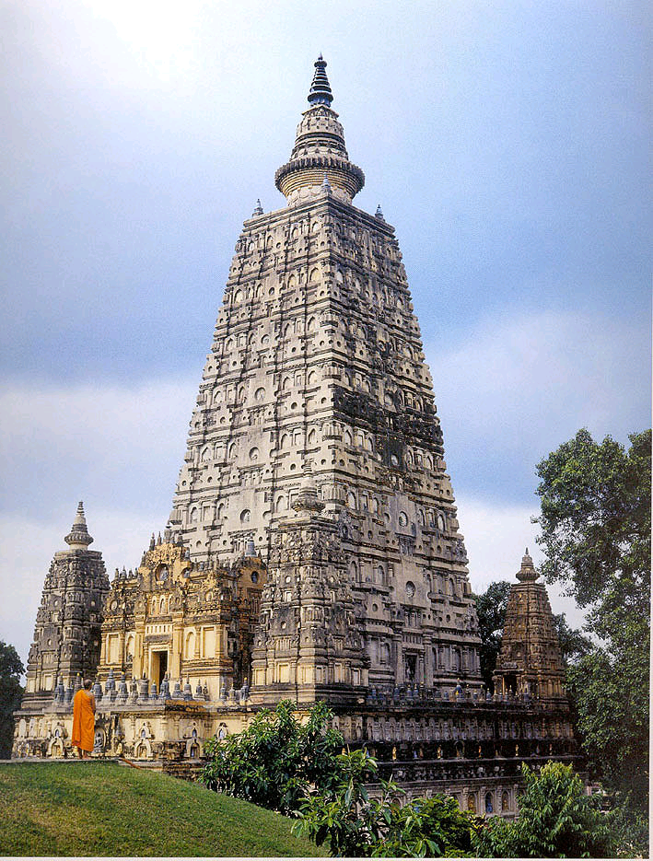
BUDISTIČNE ZGRADBE
Pagode: Stupe:

Slide 8
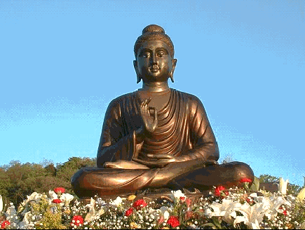
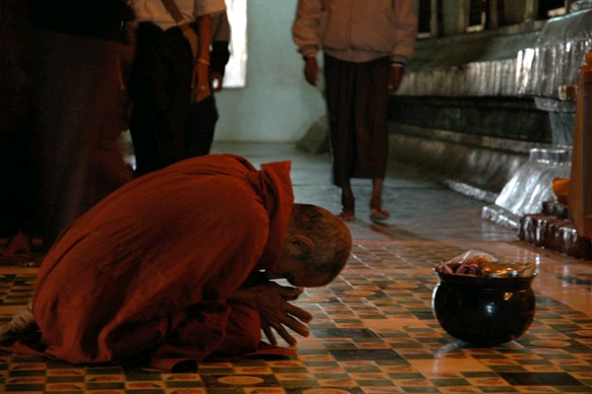
PRAZNOVANJA
Vesak Vasa (umik v
meditacijo)

Slide 9
LITERATURA:
http://sl.wikipedia.org/wiki/Budizem
ELIADE, Mircea (1996): Zgodovina religioznih verovanj in idej
GOTTSCHALK, Louis et. al (1972): Zgodovina človeštva (IV/1NEHRU
Džavaharlal (1957): Odkritje Indije
NAREDILI: - Jaka Kresnik
- Špela Slemenik
- Darko Štrbac in
- Suzana Vrbač

